Slide 1
第三冊第八課補充資料

Slide 2



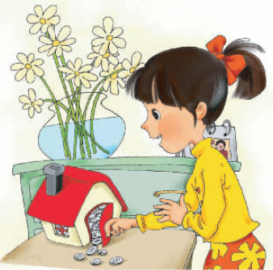
pū mǎn
撲滿
制作創意存錢屋：材料（牛奶盒一只）
洗淨後晾乾，利用色紙將紙盒外觀蓋住，請學生自行設計外觀（門/窗)，最後請家長或老師在牛奶盒頂割出硬幣孔（或做煙囪）；學生一一上台解說自己的存錢屋外觀。（請於第一週第一堂制作，三週後第八課結束時，數看看存了多少錢？）

Slide 3

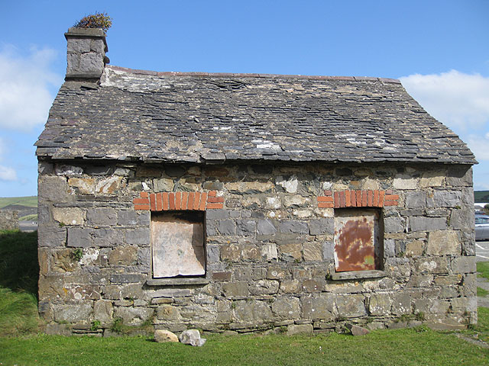
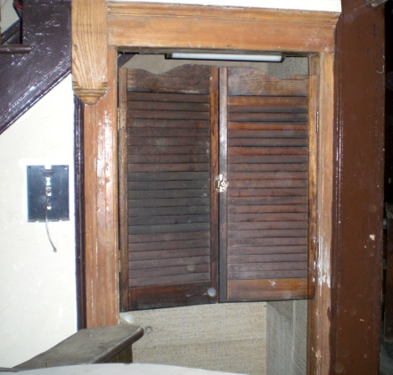
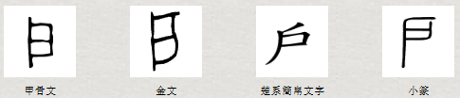
形聲字：戽/沪/滬/扈
參考資料：國際電腦漢字及異體字知識庫
老師可挑詞語來做活動
戶
戶口
戶外
過戶
開戶

Slide 4
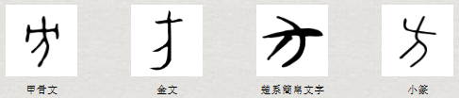
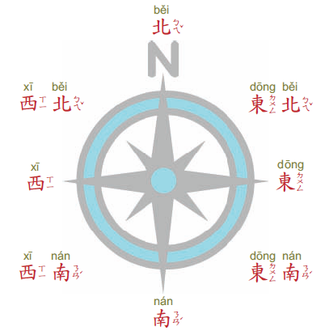
形聲字：芳/坊/枋/淓
參考資料：國際電腦漢字及異體字知識庫
老師可挑詞語來做活動
大大方方
方言
買方
賣方
北方人
南方人

Slide 5
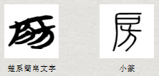
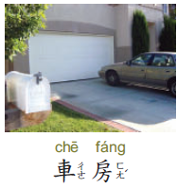
老師可以挑詞語來做活動
參考資料：國際電腦漢字及異體字知識庫
老師可挑詞語來做活動
馬房
心房
同房
房東
冷氣房

Slide 6

形聲字：聰/蔥/樬/漗
參考資料：國際電腦漢字及異體字知識庫
囪

Slide 7

老師可以挑詞語來做活動
參考資料：國際電腦漢字及異體字知識庫
老師可挑詞語來做活動
窗
同窗
窗台
氣窗
開天窗
窗外

Slide 8
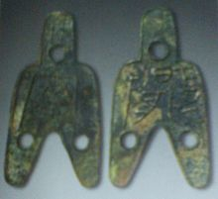
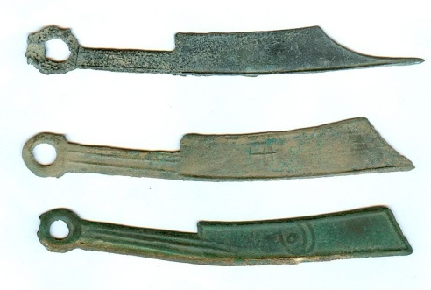
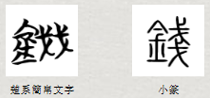
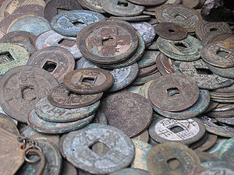
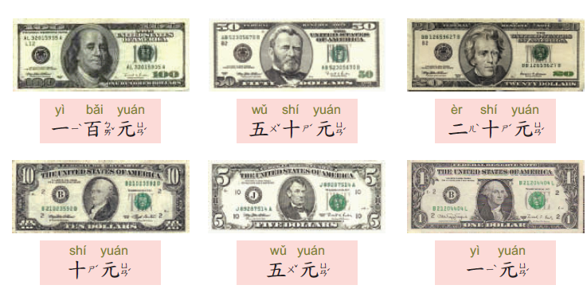
老師可以挑詞語來做活動
參考資料：國際電腦漢字及異體字知識庫
老師可挑詞語來做活動
古錢
工錢
錢
飯錢
花錢
本錢

Slide 9

老師可以挑詞語來做活動
參考資料：國際電腦漢字及異體字知識庫
老師可挑詞語來做活動
打工
打包
打電話
風吹雨打

Slide 10

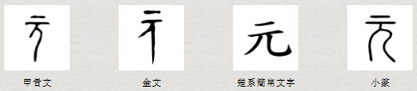
形聲字：沅/笎
老師可以挑詞語來做活動
參考資料：國際電腦漢字及異體字知識庫
西元
美元
中元
元月
元元本本
元氣

Slide 11

形聲字：拵/袸
參考資料：國際電腦漢字及異體字知識庫
老師可挑詞語來做活動
不存在
存在
生存
共生共存
存心
存放

Slide 12

參考資料：國際電腦漢字及異體字知識庫

Slide 13


老師可挑詞語來做活動
詞語練習-說一說
分數
數一數二
半數
小數點
數往知來
心裡有數
比數
數不上
不可數
大多數
數數
數字
可數
參考資料：教育部重編國語辭典修訂本

Slide 14

參考資料：國際電腦漢字及異體字知識庫

Slide 15

形聲字：榭
參考資料：國際電腦漢字及異體字知識庫
不謝
多謝
謝天謝地

Slide 16
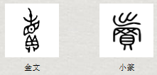
相似字：買
參考資料：國際電腦漢字及異體字知識庫

Slide 17
老師可挑詞語來做活動
詞語練習-說一說(銀/賣)
買賣
白銀
銀兩
賣面子
包銀
電子銀行
銀色
賣點
現賣
銀魚
大拍賣
賣力
水銀
出賣
叫賣
參考資料：教育部重編國語辭典修訂本

Slide 18
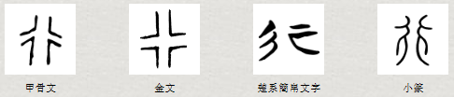
參考資料：國際電腦漢字及異體字知識庫

Slide 19


老師可以挑詞語來做活動
詞語練習-說一說
天馬行空
本行
分行
行事
流行
行為
老本行
行星
飛行家
不在行
風行
內行人
爬行動物
電子銀行
同行
參考資料：教育部重編國語辭典修訂本

